Slide 1
第13章 函数的调用
函数调用的一般形式；
函数调用的形式；
被调用函数的声明与函数原型；
函数嵌套与递归调用；
变量作用域；
编译预处理。

Slide 2
13.1 函数调用的一般形式
函数调用的一般形式为：
函数名（实际参数表列）;
如果是调用无参函数，则“实际参数表列”可以没有，但函数名后的括号是不能省略的。如果有多个实际参数，则各个参数之间用逗号隔开。实际参数的个数应与形式参数的个数相等，类型也应匹配。实际参数与形式参数顺序对应，一一传递数据。需要说明的是，在C语言中，实参表列的求值顺序是不确定的。有的系统按照自左向右的顺序计算，而有的系统相反。

Slide 3
13.2 函数调用的形式
根据函数在主调用函数中出现的位置，可以有以下3中调用方式。
1．被调用函数作为函数语句单独出现
printf(“I love China!”);
scanf(“%d”,&a);
2．被调用函数作为表达式出现
m=squar(a);
n=3+squar(a);
3．被调用函数作为函数的参数出现
c=sum(a,sum(b,c));

Slide 4
13.3 被调用函数的声明与函数原型
在一个函数被另一个函数调用之前，需要具备如下条件：
被调用函数必须是已经存在的函数。被调用函数可以是库函数或者用户自己定义的函数。
如果被调用函数是库函数，应该在程序开头用#include命令将调用有关库函数时所需要用到的信息“包含”到本程序中。在前边的例子中，用到了这样的命令：
#include<stdio.h>

Slide 5
函数声明的一般形式是：
<返回值类型><函数名>(<参数类型声明表>);
其中<参数类型声明表>的形式是:
<参数类型>[参数名][,<参数类型>[参数名]…
如果函数是无参函数，括号中的内容可以不写。方括号中的内容也可以不写，也就是说可以只写参数类型。比如这样声明就是正确的：
int sum(int,int);

Slide 6
13.4 函数的嵌套调用和递归调用
C语言中的函数定义是互相平行、独立的，函数之间没有从属关系。在定义一个函数时，该函数不能包含另一个函数，即在一个函数定义中，其函数体中不能包含另一个函数的完整定义。即在C语言中不能嵌套定义。

Slide 7
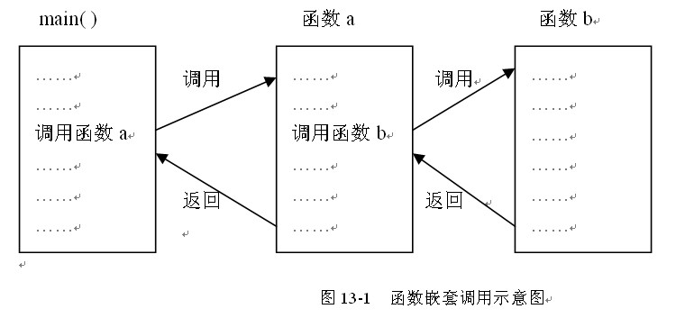
13.4.1 函数的嵌套调用
尽管在C语言中不能嵌套定义，但可以嵌套调用函数，也就是说可以在调用一个函数的过程中调用另一个函数。

Slide 8
13.4.2 函数的递归调用
在调用一个函数的过程中又出现直接或间接地调用该函数本身，称之为函数的递归调用。例如：
float funct(int x)
{
int y,z;
…
z=funct(y);
…
}
int f1(int a)
{
int b,c;
…
c=f2(b);
…
}
int f2(int a)
{
Int b,c;
…
c=f1(b);
…
}

Slide 9
13.5 变量作用域
在定义一个变量后，这个变量就有了一系列确定的性质，如数据长度、存储形式、数据的取值范围等等。除此之外，变量还有其他一些重要的属性，如变量在程序运行中何时有效，何时有效；变量在内存中何时存在、何时释放等等。变量的这些性质都与变量的作用域与生存期有关。

Slide 10
13.5.1 变量作用域和生存期
变量的作用域是指一个变量能够起作用的程序范围。如果一个变量在某个文件或函数范围内有效，则称该文件或函数为变量的作用域，在此作用域内可以引用此变量。
变量的生存期是指一个变量存在时间的长短。即从给变量分配内存，到所分配的内存被系统释放的时间。如果一个变量在某一时刻是存在的，则认为这一时刻属于该变量的“生存期”。

Slide 11
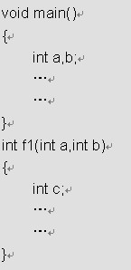
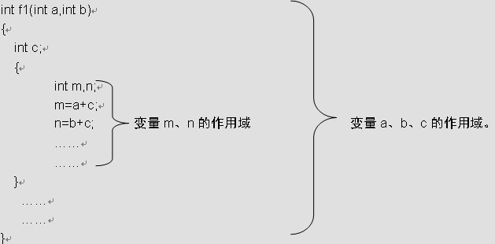
13.5.2 局部变量和全局变量
1．局部变量

Slide 12
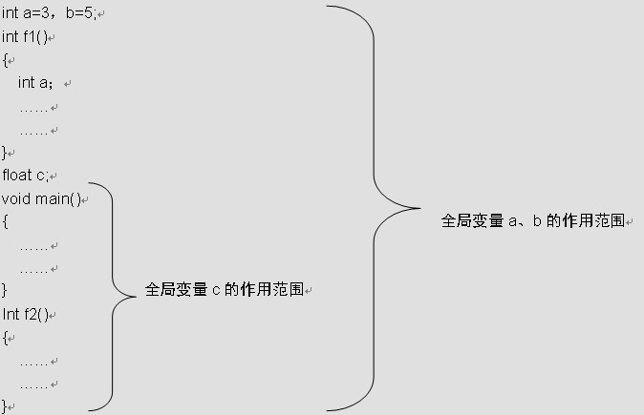
2、全局变量

Slide 13
全局变量的优点：
设置全局变量可以增加函数间的联系。由于同一C程序中所有函数都能使用全局变量，如果在一个函数中改变了全局变量的值，其他函数会受到影响，相当于各个函数之间有直接的传递通道。由于函数只能带回一个返回值，因此有时可以利用全局变量在函数间传递数据，通过函数调用能得到一个以上的值。
全局变量的缺点：
全局变量使函数的执行依赖于外部变量，降低了函数的通用性。
降低了函数的清晰性。各个函数执行时都可能会改变全局变量的值，很难判断出每个瞬时各个全局变量的值。
全局变量在程序运行过程中都会占用内存单元。

Slide 14
13.5.3 变量存储类别
变量的存储类别指的是数据在内存中存储的方式。变量的存储方式可分为两类：
静态存储类和动态存储类。具体包含4中：自动型（auto）、静态型（static）、寄存器型（register）和外部型（extern）。

Slide 15
局部变量的存储方式
1、自动变量
auto int m,n; /*定义m、n为自动变量*/
2、静态变量
static int m,n; /*定义m、n为自动变量*/
【例13-9】
对于静态变量做以下几点说明：
局部静态变量是在静态存储区分配存储单元的，在整个程序运行期间都不释放。因此在函数调用结束后，它的值并不消失。
局部静态变量时在程序编译过程中被赋值的，且只赋值一次，在程序运行时其初值已经确定，以后每次调用函数时不再赋值，而是保留上一次函数调用结束时的值。
局部静态变量的初值为0（对整型变量）或空字符（对字符型变量）。
虽然静态局部变量在函数调用结束后仍然存在，但是其他函数是不能引用它的。
由于静态局部变量占内存多（长期占用不释放，不能像动态存储那样一个存储单元可以供多个变量使用），而且由于其值可以改变，不能弄清楚局部静态变量的当前值是多少，降低了程序的可读性，因此不建议过多使用局部静态变量。

Slide 16
3、寄存器变量
C语言中允许将局部变量的值放在CPU中的寄存器中，需要时直接从寄存器中读取数据，不必再到内存中读取数据。这种变量称作寄存器变量，用关键字register声明。
register long i,f=1; /*定义寄存器变量*/
对寄存器变量做以下几点说明：
只有局部自动变量和形式参数可以作为寄存器变量，其他类型的变量是不可以的。局部静态变量不能定义为寄存器变量。例如不能这样声明变量：
register static int a；
不能把变量既放在静态存储区又放在寄存器中，二者只能居其一。
一个计算机系统中的寄存器数目是有限的，不能任意定义多个寄存器变量。不同系统允许使用的寄存器变量也是不同的，而且对寄存器变量处理方式也是不同的。有的系统将寄存器变量当做自动变量处理。

Slide 17
全局变量的存储方式
1、外部全局变量
全局变量是在函数的外部定义的，它的作用域是从变量的定义处开始到本程序文件的结束。如果在定义点之前的函数想要引用该变量，则应该在引用之前用关键字extern对该变量进行声明，声明该变量为外部全局变量。声明过后，就可以从声明处起，合法的使用该变量。
【例13-11】
一个C程序可能由一个或多个源程序文件构成。如果程序由多个源程序文件组成，在一个文件中引用另一个文件中定义的全局变量，需要用extern关键字对全局变量作外部全局变量声明。

Slide 18
对部全局变量做以下几点说明：
（1）extern不能用来初始化变量，即extern int a=3 是不正确的。
（2）使用extern的作用是扩展全局变量的作用域。
（3）在系统编译遇到extern时，先在本文件中寻找全局变量的定义，如果找不到，在连接时从其他文件中寻找全局变量的定义。
（4）在不同文件中引用全局变量时，因为全局变量的值可能会被改变，因此在使用时要特别注意。

Slide 19
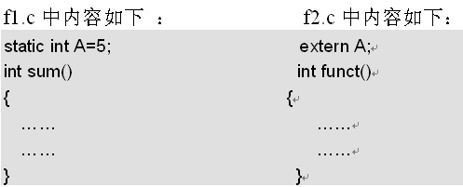
2、静态全局变量
在设计一个程序时，有时不希望某些全局变量被其他文件引用，这时可以用关键字static对全局变量进行声明 。
对于静态全局变量做以下几点说明：
（1）使用static声明全局变量，可以避免文件中的一些全局变量被其他文件引用。
（2）不管是否对全局变量进行static声明，全局变量均是静态存储方式。
（3）使用static声明的全局变量，在本文件中定义在全局变量之前的函数也是不能引用的。

Slide 20
13.6 编译预处理
预处理功能主要有以下3种：
宏定义；
文件包含；
条件编译。
为了区别预处理命令与其他的C语句，所有的预处理命令均以“#”开头，占用独立的一行，且语句结尾不用分号“；”结束。

Slide 21
13.6.1 宏定义
宏定义是指用一个指定的标识符来定义一个字符序列。根据宏定义是否有参数将宏定义分为两种：不带参数的宏定义和带参数宏定义。
1．不带参数的宏定义
不带参数的宏定义是用一个指定的标识符来代表一个字符串，一般形式为：
#define 标识符 字符串
例如：#define PI 3.1415926

Slide 22
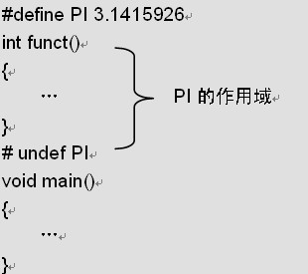
对宏定义说明以下几点：
（1）宏名的命名规则同一般标识符。为了使宏名和变量名有所区别，通常宏名用大写字母表示。当然这不是规定，也可以用小写字母表示。
（2）使用宏名代替字符串，可以减少程序中重复书写这些字符串的工作量。
（3）宏定义是用宏名代替一个字符串，不作正确性检查。
如： #define size l00
（4）宏名的有效范围为定义命令之后到本源程序文件结束。可以用# undef命令来终止宏定义的作用域。

Slide 23
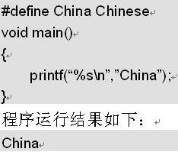
（5）进行宏定义时，可以引用自己定义的宏名。
（6）如果在程序中出现用双撇号括起来的字符串内包含有与宏名相同的名字，预编译时并不进行宏替换。
（7）宏定义是专门用于预处理命令的，它与变量不同，并不占用内存空间。宏定义的末尾不必加分号。

Slide 24
2．带参数的宏定义
C语言允许宏带有参数，在宏定义中的参数称为形式参数。带参数的宏定义不是进行简单的字符串代换，而是进行参数替换。其定义的一般形式为
#define 标识符(形式参数表列) 字符串
#define sum(a,b) (a+b)
在使用形式上带参数的宏与函数很相似，但是它与函数有本质的区别。
（1）函数在定义和调用中所使用的形式参数和实际参数都受到数据类型的限制，而带参数宏的形式参数和实际参数可以是任意数据类型。
（2）函数调用时是先计算实际参数表达式的值，然后代入形式参数。而宏定义展开时，只是替换。
（3）数调用时，编译系统会为其分配内存单元，而宏展开时系统不会为其分配内存单元，宏展开也没有“返回值”的概念。
（4）多次使用宏，宏展开后源程序增长，而函数调用不会使源程序增长。
（5）函数只能有一个返回值，而用宏可以设法得到多个值。

Slide 25
13.6.2 文件包含处理
文件包含处理是指一个源文件将另一个源文件的全部内容包含进来。其一般形式为：
#include <文件名> 或 #include “文件名”
文件包含说明以下几点：
编译时，并不是分别对两个文件进行编译，然后再将它们的目标程序连接，而是在经过编译预处理后将头文件包含到主文件中，得到一个新的源程序，然后再对新的源程序进行编译。因此，如果被保护文件中有全局静态变量，它也在新源程序中有效，不必用extern声明。
文件头部被包含的文件常以“.h”作为后缀名，当然用其他的后缀名甚至没有后缀名也是可以的。
文件除了可以包含函数原型和宏定义外，还可以包括结构体类型定义和全局变量等。

Slide 26
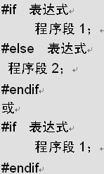
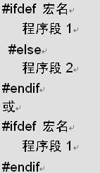
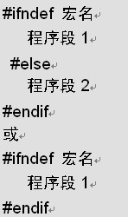
13.6.3 条件编译
条件编译命令有三种形式：
(1) (2) (3)

